Slide 1

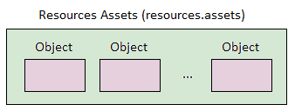

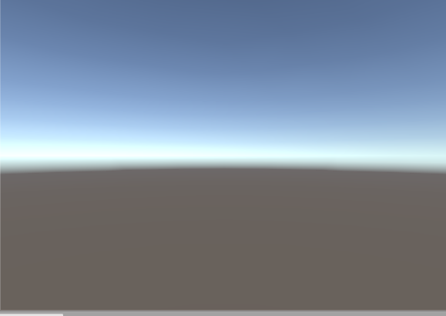
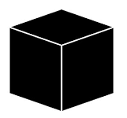
Resources Load
Resources.Load( )함수는 리소스 폴더 내부에 있는 여러 에셋 데이터들을 실행 시간에 불러오는 함수입니다.
Resources라는 특수 폴더에 에셋을 보관해야지만, 실행시간에 에셋을 불러올 수 있습니다.
Resources 폴더는 빌드를 하게 되면 함께 포함됩니다.
Resources를 불러오는 함수는 실시간으로 많이 사용하게 되면 성능에 안 좋은 영향을 끼칠 수가 있습니다.

Slide 2
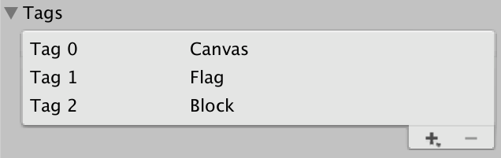
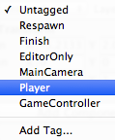

Tag
태그는 게임 오브젝트를 구별하기 위한 방법입니다.
태그의 이름을 문자열로 비교하게 되면 불필요한 리소스를 많이 사용하게 됩니다.
그렇기 때문에 CompareTag( )함수를 사용하여 충돌 처리 및 이벤트 요소를 추가할 수 있도록 설정합니다.
태그의 이름을 비교하여 오브젝트의 충돌 처리와 여러가지 이벤트 요소를 추가할 수 있습니다.

Slide 3
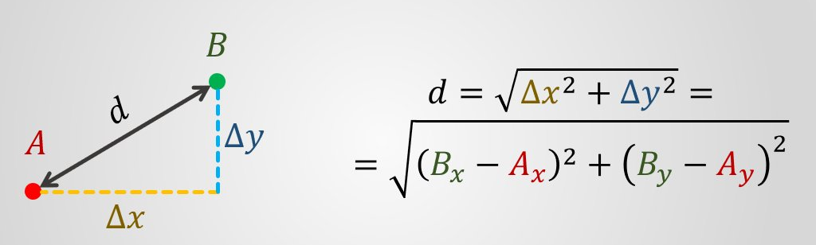
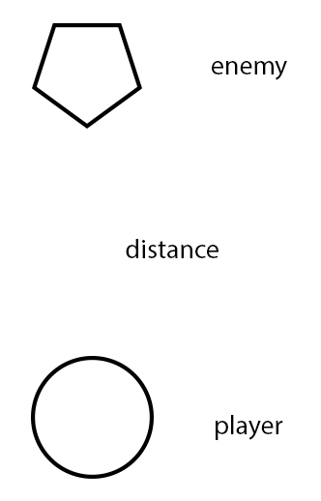
Vector3.Distance
Vector3.Distance( ) 함수는 두 오브젝트 간의 거리를 구하는 함수입니다.
Vector3.Distance( ) 함수는 두 오브젝트 간의 거리가 일정 거리가 되면 센서 감지같은 이벤트에 많이 사용됩니다.
Vector3.Distance( )는 루트 연산을 하기 때문에 CPU에 부담을 많이 가게 합니다.

Slide 4
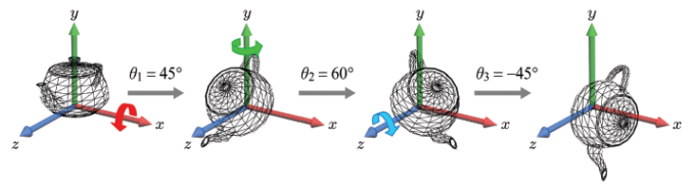
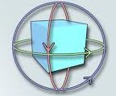
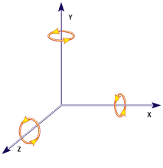
Rotation
유니티는 오일러 각을 이용하여 회전을 직관적으로 조작할 수 있도록 인스펙터 뷰에서 표시하고 있습니다.
그래서 유니티는 짐벌락 현상에 대한 문제 해결하기 위해 회전에 대한 값은 쿼터니언을 사용합니다.
하지만, 오일러 각으로 회전시키게 되면 짐벌락 현상이 발생할 수 있습니다.
짐벌락 현상은 특정 축이 회전했을 때 나머지 두 축이 겹쳐져서 한 축의 역할이 사라지는 현상입니다.
쿼터니언은 3개의 축을 동시에 회전시킬 수 있습니다.
하지만, 하나의 방향에서 다른 방향으로 측정되기에 180°보다 큰 회전은 표현할 수 없습니다.

Slide 5
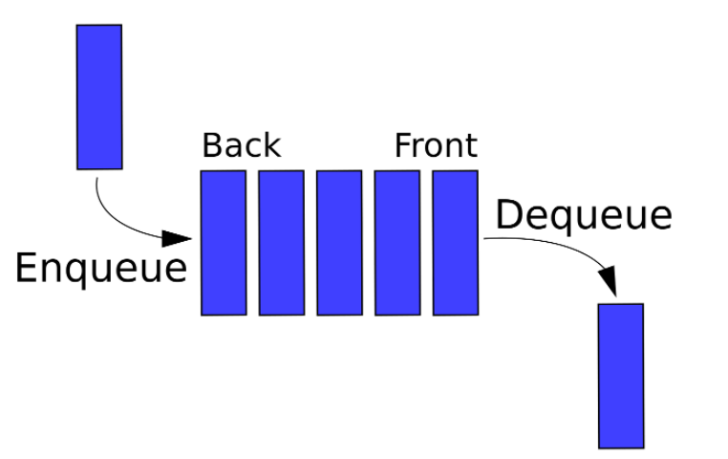
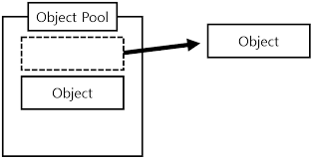
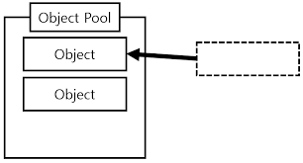
Object Pooling
오브젝트 풀링은 객체를 할당하고 파괴하는 대신, 미리 오브젝트 집합을 생성하여 필요할 때마다 사용하고 반납하는 메모리 최적화 기법입니다.
오브젝트 풀링은 큐로 구현하여 먼저 들어온 데이터가 먼저 활성화되고, 맨 마지막에 들어온 데이터가 마지막에 활성화되는 구조로 설정합니다.
게임 오브젝트가 파괴될 위치에서는 비활성화 상태로 설정하고 다시 생성할 위치에서는 활성화 상태로 돌려놓습니다.

